Slide 1
Операционные системы
Модули, процессы и потоки
Литература:
Джеффри Рихтер.
Windows для профессионалов.

Slide 2
Модуль
Файл специального формата
Содержит программный код, данные, разнообразные ресурсы (иконки, картинки, шрифты, диалоговые формы)
Бывает самостоятельным (исполняемым) и зависимым (библиотека)

Slide 3
Процесс
Экземпляр исполняемого приложения
Порождается из одного или нескольких модулей
Инертен, является просто контейнером данных, адресным пространством
Владеет потоками выполнения (как минимум одним)
Контролируется через особую структуру - объект ядра

Slide 4
Поток
Исполняет код в адресном пространстве процесса
Владеет стеком для локальных переменных
Владеет набором регистров процессора

Slide 5
Схема взаимосвязи
Prog1.exe
lib.dll
МОДУЛИ
Prog2.exe

Slide 6
Схема взаимосвязи
Процесс 1
Prog1.exe
Код и данные Prog1.exe
ПОТОК1
Код и данные
lib.dll
lib.dll
Стек потока 1
Prog2.exe

Slide 7
Схема взаимосвязи
Процесс 1
Prog1.exe
Код и данные Prog1.exe
ПОТОК1
ПОТОК2
Код и данные
lib.dll
lib.dll
Стек потока 1
Prog2.exe
Стек потока 2

Slide 8
Схема взаимосвязи
Процесс 1
Процесс 2
Prog1.exe
Код и данные Prog1.exe
Код и данные Prog1.exe
Код и данные
lib.dll
Код и данные
lib.dll
lib.dll
Стек потока 1
Стек потока 21
Prog2.exe
Стек потока 2
Стек потока 22

Slide 9
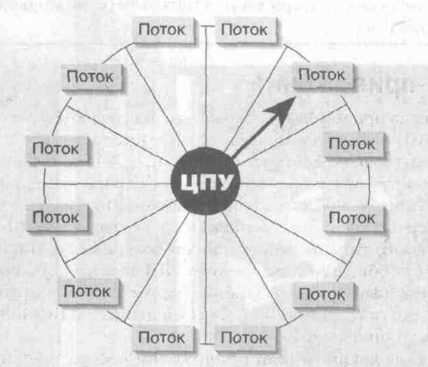
Вытесняющая многозадачность

